Slide 1
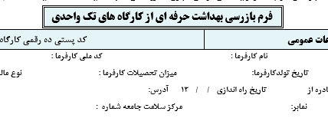
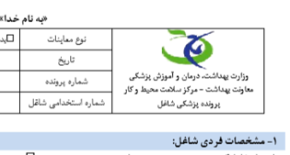
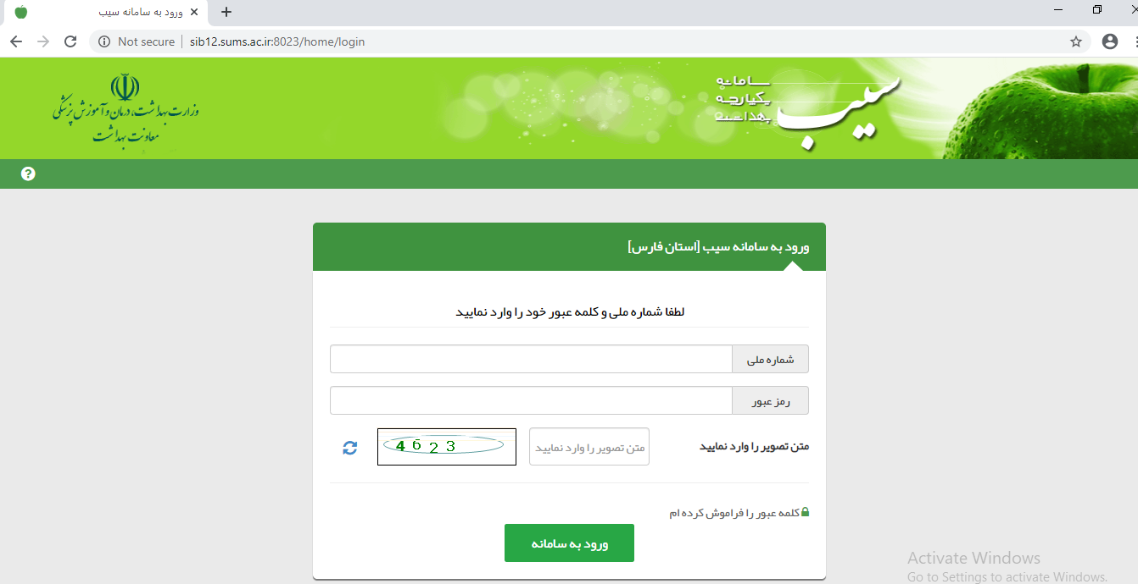
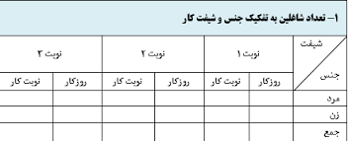
آشنایی با نظام اطلاعات سلامت کار، فرم‌های معاینات شغلی و دوره‌ای، بازدیدهای محیط کار
بهداشت حرفه‌ای

Slide 2
مشخصات سند
مشخصات مدرس
مشخصات بسته آموزشی
حیطه درس: بهداشت حرفه ای
تاریخ آخرین بازنگری: 9 تیر1399
نوبت تهیه: 1
نام فایل: BH-ashenaee-ba-nezam etelaat salamat kar-formhae moaienat shoghli-v-dorahee-v-bazdidhae mohit kar-edi2
مهندس احمدرضا رهسپار
کارشناس ارشد مهندسی بهداشت محیط
مربی مرکز آموزش بهورزی شهرستان داراب
دانشگاه علوم پزشکی و خدمات بهداشتی درمانی شیراز

Slide 3
اهداف آموزشی
انتظار می‌رود فراگیر پس از مطالعه این درس بتواند:
توضیح مختصری در خصوص نظام اطلاعات سلامت کار را بیان نماید.
فرم‌های بازدید بهداشت حرفه ای را نام ببرد و کلیات فرم‌های بازدید کارگاه های تک واحدی بیان نماید.
چکلیست قالی‌بافان را به طور مختصر توضیح دهد.
فرم‌های موجود در سامانه یکپارچه بهداشت (سیب) را بیان نماید.
اجزاء کلی پرونده پزشکی را بیان نماید.
شرح مختصری از فرمهای گزارش دهی و فرم‌های الف و ب بهداشت حرفه‌ای ارائه دهد.

Slide 4
فهرست عناوین
آشنایی با نظام اطلاعات سلامت کار
کلیات فرم‌ بازدید کارگاه‌های تک واحدی
چکلیست قالی‌بافان
فرم‌های بهداشت حرفه‌ای در سامانه سیب
فرم گزارش‌دهی، فرم الف و ب بهداشت حرفه‌ای
بخش‌های مختلف پرونده پزشکی

Slide 5
آشنایی با نظام اطلاعات سلامت کار
فرمهای بازدید بهداشت حرفه ای
فرم گزارش دهی
چکلیست قالی‌بافان
سامانه سیب
فرم الف و ب بهداشت حرفه ای (6 ماهه و سالیانه)
فرم معاینات شغلی و پرونده پزشکی معاینات سلامت شغلی
پرونده کارگاهی

Slide 6
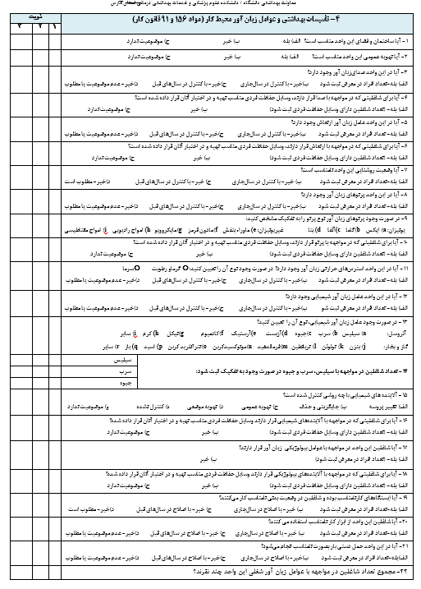
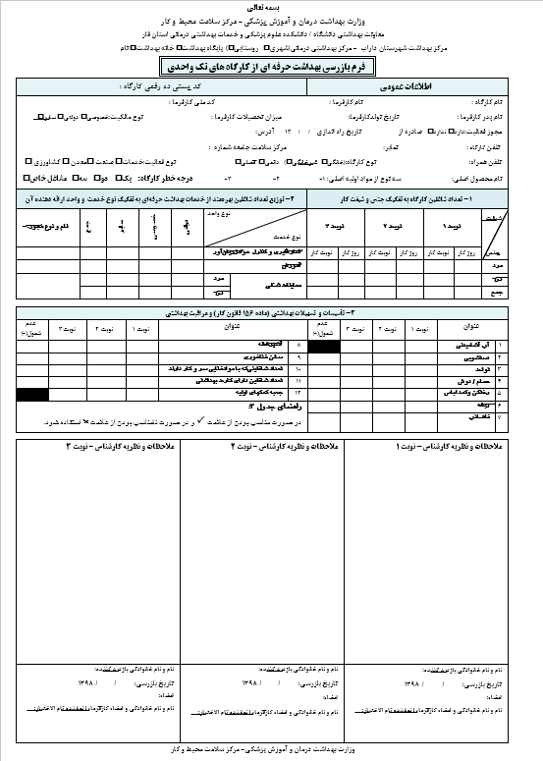
فرم بازدید از کارگاه های تک واحدی

Slide 7
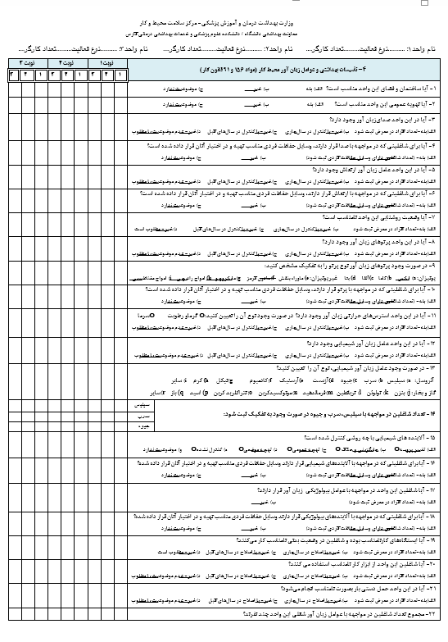
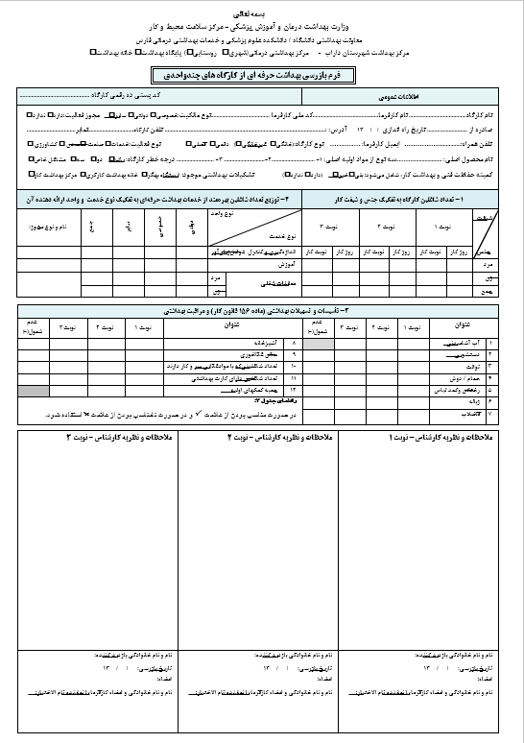
فرم بازدید از کارگاه های چند واحدی

Slide 8
کلیات فرم کارگاه تک واحدی
تکمیل اطلاعات عمومی
وارد کردن تعداد شاغلين كارگاه به تفكيك جنس و شيفت كار
وارد کردن توزيع تعداد شاغلين بهره‌مند از خدمات بهداشت حرفه‌ای به تفكيك نوع خدمت و واحد ارائه دهنده آن
تکمیل اطلاعات تأسيسات و تسهيلات بهداشتي (ماده 156 قانون كار) و مراقبت بهداشتي
تکمیل اطلاعات تأسيسات بهداشتي و عوامل زيان آور محيط كار (مواد 156 و 91 قانون كار)
ملاحظات و نظريه كارشناس
نکته : این فرم در یک نوبت توسط بهورز تکمیل و دو نوبت پیگیری دارد و در پرونده کارگاهی خانه بهداشت بایگانی می شود.

Slide 9
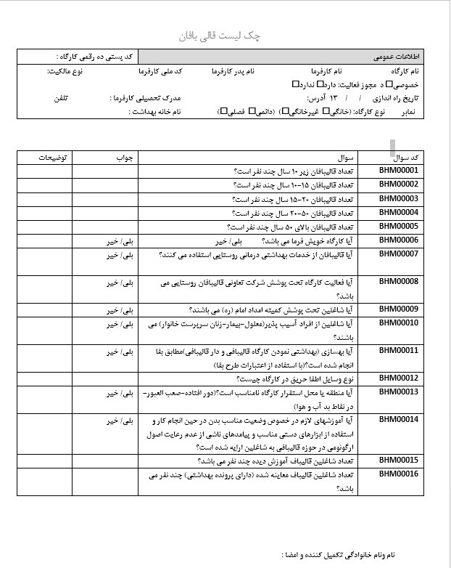
چک لیست قالی‌بافان

Slide 10
چک لیست قالیبافان

Slide 11
فرم های بهداشت حرفه ای سامانه سیب ((برنامه بهداشت کشاورزان))
نکته:
این فرم در سامانه سیب بارگزاری شده و جهت کلیه شاغلین بخش کشاورزی تکمیل می گردد.

Slide 12
فرم های بهداشت حرفه ای سامانه سیب ((برنامه قالیبافی))
نکته:
این فرم در سامانه سیب بارگزاری شده و جهت کلیه شاغلین بخش قالیبافی تکمیل می گردد.

Slide 13
فرم های بهداشت حرفه ای سامانه سیب ((چک لیست بررسی وضعیت ارگونومی دانش آموزان))
این چک لیست جهت دانش آموزان 6 تا 18 سال در سامانه سیب بارگزاری شده وبه صورت سالانه تکمیل می گردد

Slide 14
فرم های بهداشت حرفه ای سامانه سیب ((چک لیست مشاغل خانگی))
نکته :
جهت شاغلین کارگاه های خانگی در سامانه سیب بارگزاری شده وتکمیل می گردد.

Slide 15
فرم گزارش دهی و فرم الف و ب بهداشت حرفه‌ای
فرم گزارش دهی: اطلاعات ثبت شده در فرمهاي بازديد كارگاهي جمع بندی میشود.
فرم الف شاخصهاي اختصاصي مركز بهداشت شهرستان:
این فرم شامل شاخصهای مهم بهداشت حرفه ای می باشد از جمله: درصد كارگاههاي تحت پوشش ،شاغلين تحت پوشش، بازرسيهاي انجام شده، كارگاههاي داراي ريسك بالاي بيماريهاي شغلي، شاغلين تحت پوشش معاینات شغلی و .... که جمعا 22 شاخص مهم را ارائه می نماید. که می تواند به خوبی گویای وضعیت بهداشت حرفه ای منطقه تحت پوشش مرکز مربوطه باشد.
فرم ب: شاخصهای پنل واحد بهداشت حرفه‌ای
این فرم شامل شاخصهای ((درصد کارگاه های بازرسی شده، درصد شاغلین معاینه شده شغلی، درصد شاغلین در مواجهه با صدای زیان اور، درصد شاغلین دارای ایستگاه کار و وضعیت نامناسب بدن در حین کار))

Slide 16
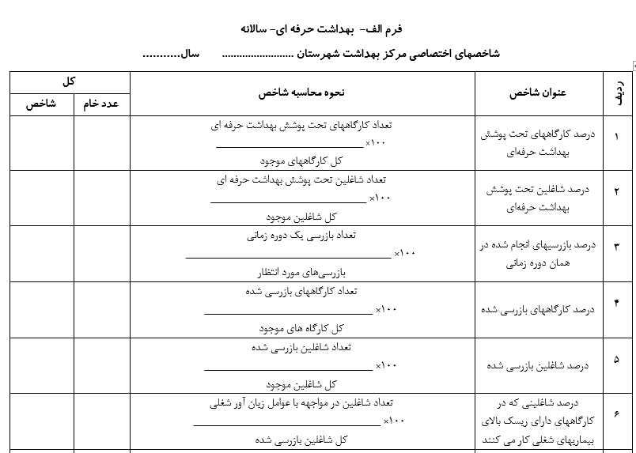

Slide 17
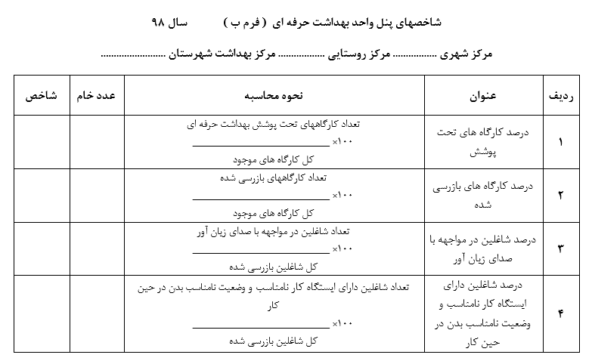

Slide 18
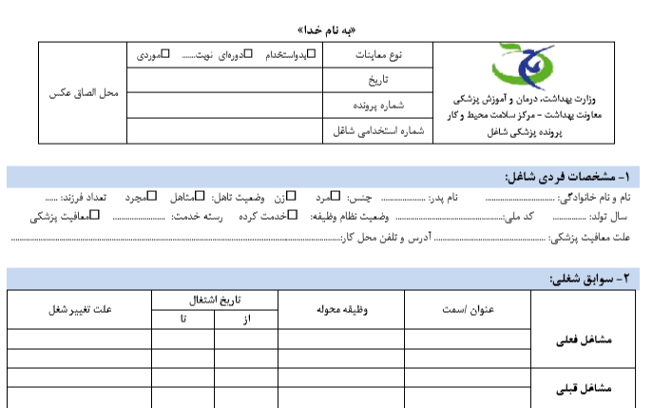
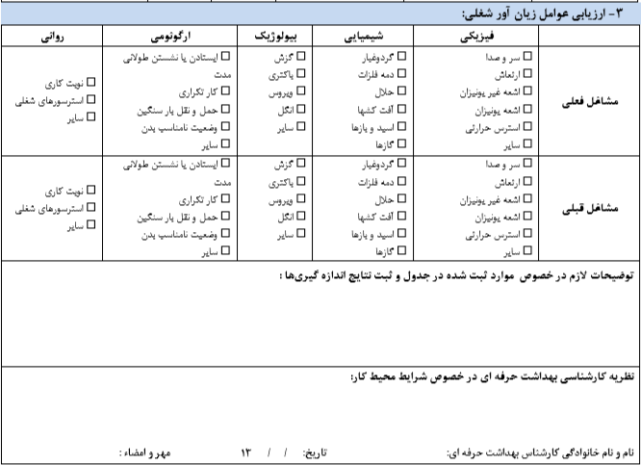
بخشهای مختلف پرونده پزشکی
1- مشخصات فردی شاغل
2-سوابق شغلی
3-عوامل زیان آور محیط کار
4-سابقه شخصی، خانوادگی و پزشکی (بر اساس پاسخ شاغل تکمیل می شود)
5- معاینات
6- آزمایشات (ادرار و خون )
7– پاراکلینیک
8- ثبت مشاوره ها و نتایج ارجاع ها
9- نظریه نهایی پزشک متخصص طب کار/ سلامت شغلی در خصوص کار شاغل

Slide 19
خلاصه و نتیجه گیری
فرم های متنوع بهداشت حرفه‌ای نشان می‌دهد اطلاعات کارگاهها و شاغلین در سطح کشور حتی در نقاط روستایی توسط واحد سلامت محیط کار وزارت بهداشت و درمان به دقت رصد می‌گردد؛ مهارت بهورزان در تکمیل این فرم ها سهم بسزایی در جمع آوری اطلاعات دقیق از تعداد شاغلین در شغل‌های مختلف روستایی به تفکیک سن و جنس و همچنین فراوانی عوامل زیان آور خواهد داشت.

Slide 20
پرسش و تمرین
نظام اطلاعات بهداشت حرفه‌ای شامل چه فرم‌هایی می باشد؟
چه فرم‌هایی در سامانه یکپارچه بهداشت (سیب) در رابطه به بهداشت حرفه‌ای موجود است؟
در تکمیل فرم بازرسی کارگاه تک واحدی به چه مواد قانونی استناد می گردد؟
فرم‌های موجود در سامانه یکپارچه بهداشت (سیب) برای چه کسانی و چه زمان‌هایی تکمیل می گردد؟
بخشهای مختلف پرونده پزشکی را بیان نمائید؟
فرم‌های الف و ب بهداشت حرفه‌ای و گزارش دهی چه اطلاعاتی را در خود دارند ؟

Slide 21
فهرست منابع
مرکز سلامت محیط کار، راهنمای تکمیل فرم بازدید تک واحدی، وزارت بهداشت درمان و آموزش پزشکی
مرکز سلامت محیط کار، راهنمای تکمیل فرم گزارش دهی، وزارت بهداشت درمان و آموزش پزشکی
مرکز سلامت محیط کار، فرم های شاخصهای بهداشت حرفه ای، وزارت بهداشت درمان و آموزش پزشکی
دفتر سلامت محيط و کار، دستورالعمل تکميل فرم پرونده پزشکی شاغل، وزارت بهداشت درمان و آموزش پزشکی

Slide 22
لطفاً نظرات و پیشنهادات خود پیرامون این بسته آموزشی را به آدرس زیر ارسال کنید
دانشگاه علوم پزشکی و خدمات بهداشتی درمانی شیراز
امور بهورزی معاونت بهداشتی
پست الکترونیک Shiraz_behvarz@sums.ac.ir

